Slide 1
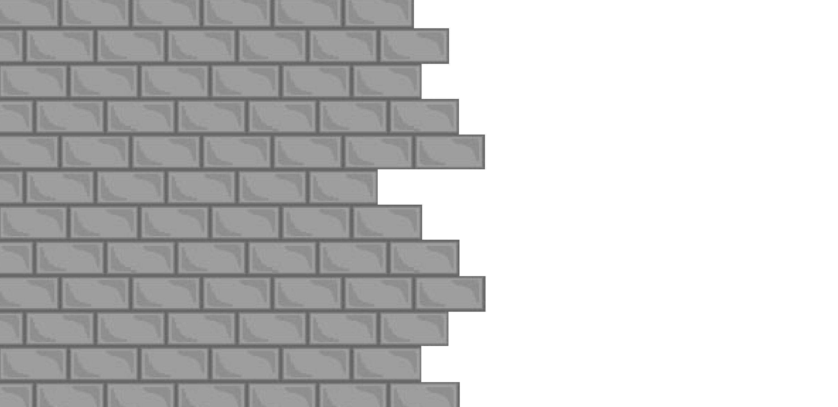
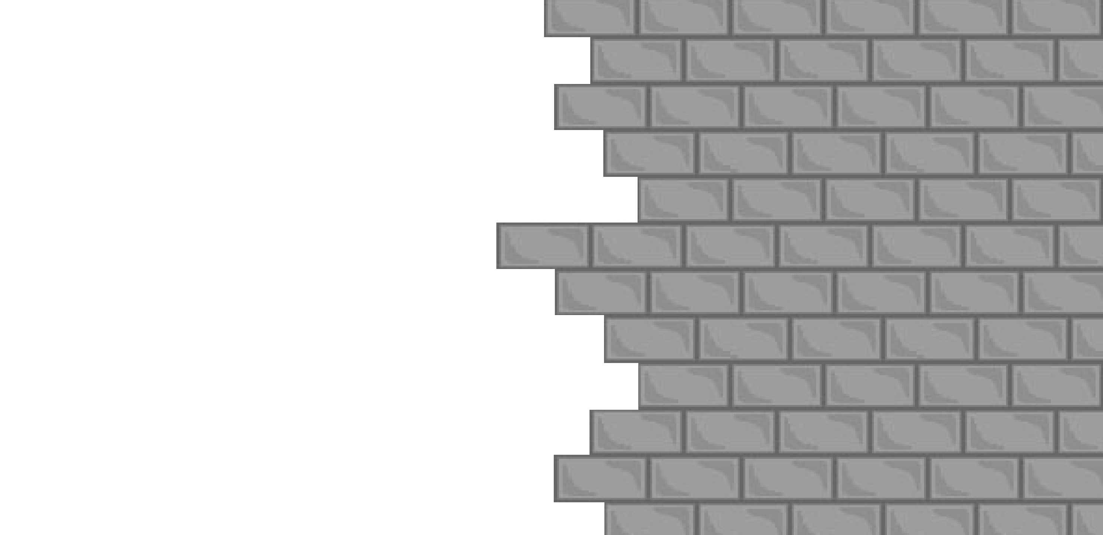

유니티 엔진을 이용한 로그라이크 슈팅 게임
(리틀위치)
팀: NULL
사민서, 홍성우, 정영진, 정진희, 심성보

Slide 2
목차
기획개요
핵심기능
프로그램 구성도
씬 순서도

Slide 3
1. 기획개요
1-2.아이디어 구상
1-2.참고한 게임

Slide 4
1. 기획개요 – 아이디어 구상
게임
↓
로그라이크

Slide 5
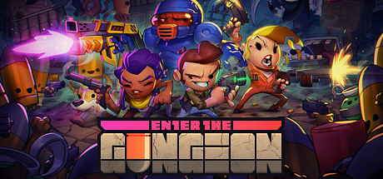
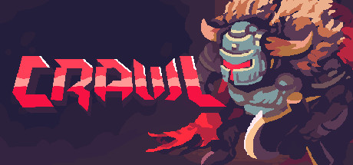
1. 기획개요 – 참고한 게임
절차적 환경 생성요소
(랜덤요소)

Slide 6
2. 핵심기능
2-1.flood fill 알고리즘을 이용한 맵 생성
2-2.Navigation Mesh를 이용한 몬스터 패턴 구현
2-3.Photon Network를 이용한 멀티플레이

Slide 7
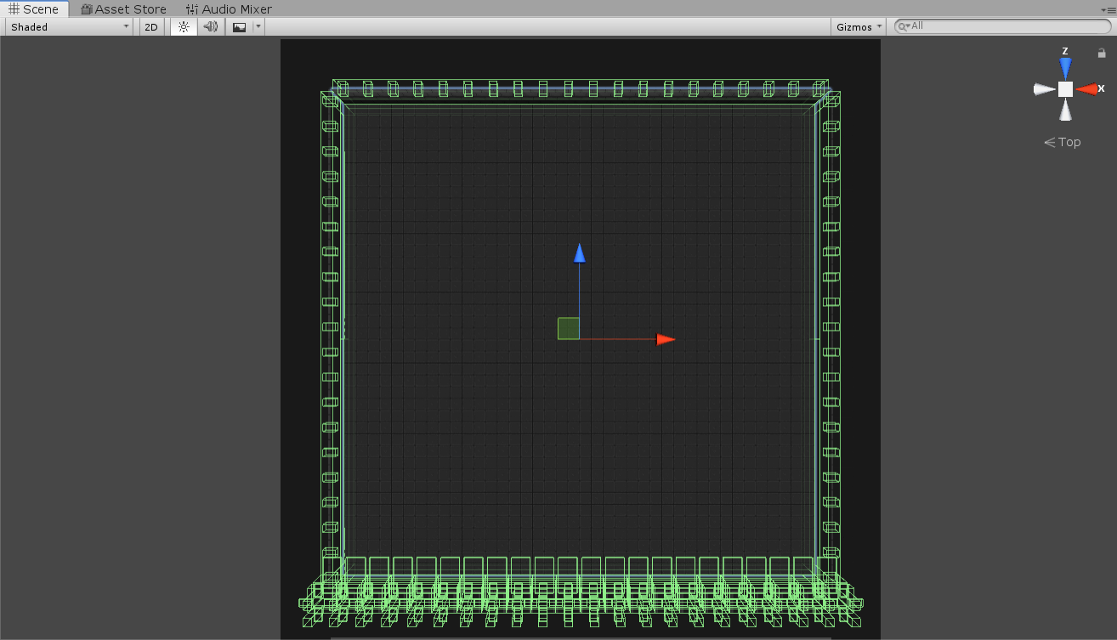
2-1. 핵심기능 – flood fill 알고리즘을 이용한 맵 생성
Map Generator
(맵 자동 생성기)

Slide 8

2-1. 핵심기능 – flood fill 알고리즘을 이용한 맵 생성
x
x
o
x
x
X = 벽
x
o
x
x
o
o
x
o
o
x
o
O = 빈 타일
x
o
o
x
o
o
8
/12
1
o
0
/11
7
x
x
2
10
5
6
9
x
11
12
3
4
Notes:
Queue<T> 클래스
Coord 구조체 (좌표)
ShuffleArray<T>()

Slide 9
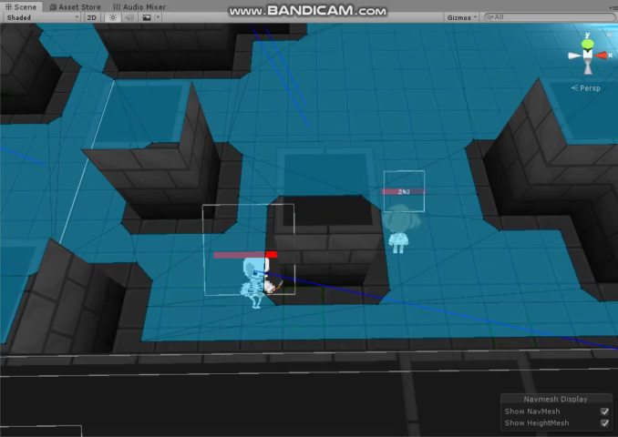
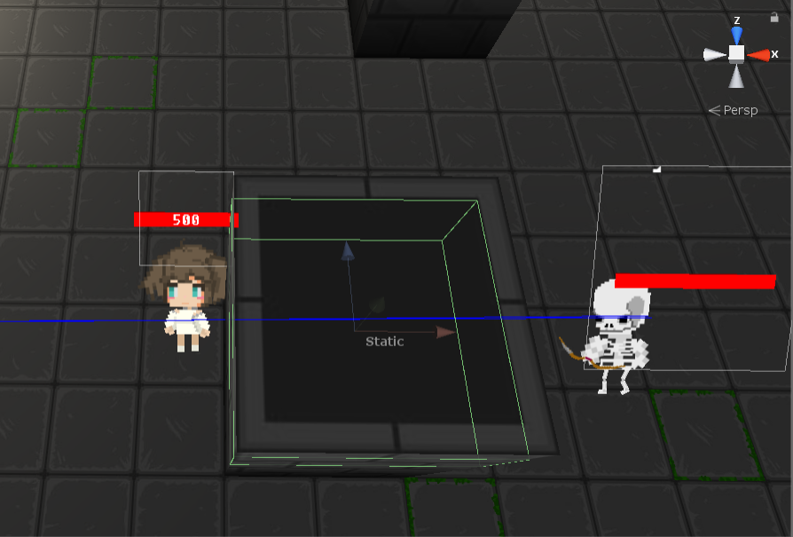
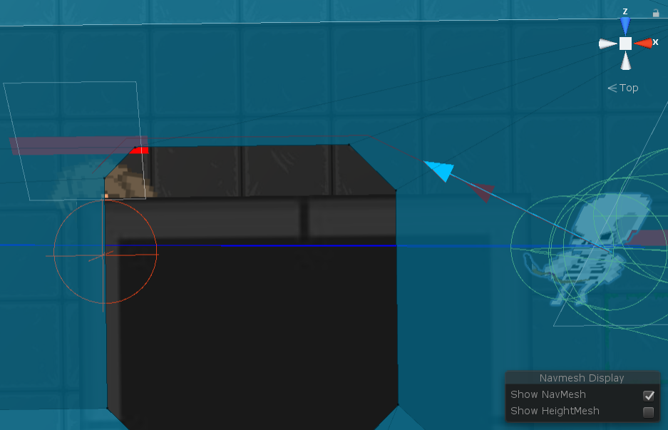
2-2. 핵심기능 – Navigation Mesh를 이용한 몬스터 패턴 구현
Navmesh RayCheck
게임에서의 Navmesh 적용

Slide 10
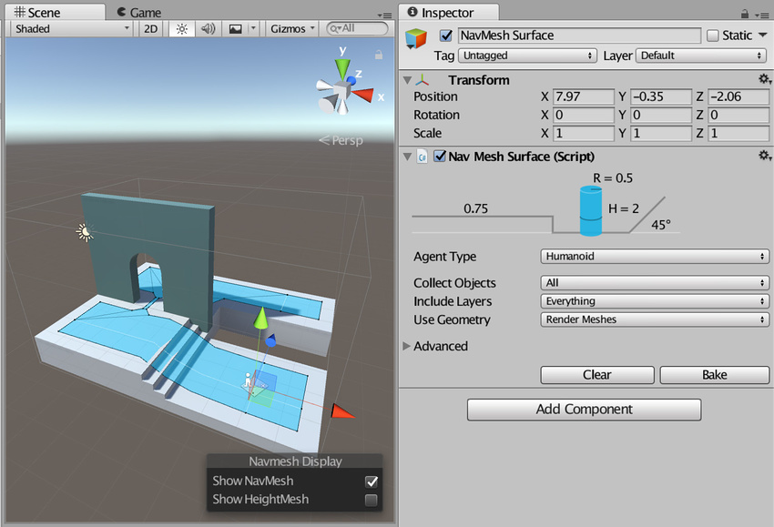

2-2. 핵심기능 – Navigation Mesh를 이용한 몬스터 패턴 구현
Navigation Mesh 움직임 알고리즘 출처 : 유니티 메뉴얼
Navigation Mesh 예제 출처 : 유니티 메뉴얼

Slide 11

2-3. 핵심기능 – Photon Network를 이용한 멀티플레이
U - NET
vs
서버 지연 및 튕김
빠른 매치 메이킹
2022년 서비스 종료
낮은 접근성
Notes:
멀티플레이어 게임용 유니티 패키지
유연한 메치메이킹
최상위 레벨 API레이어
네트워크 객체, RPC등 기능구현
Photon서버, 매칭메이킹, 콜백 로직
LoadBalancing API
가장낮은 레벨 API레이어
직렬화/비직렬화, 프로토콜등
Cloud 또는 OnPremises
Udp, Tcp 와 WebSocket

Slide 12
3. 프로그램 소개
3-1. 프로그램 구성도
3-2. 사용된 Asset 패키지

Slide 13
3-1. 프로그램 구성도
VS C#
VS C#
UDP (Photon)
UDP (Photon)
JDK
SDK
JDK
SDK
Unity 3D
Unity 3D
Android
Android

Slide 14
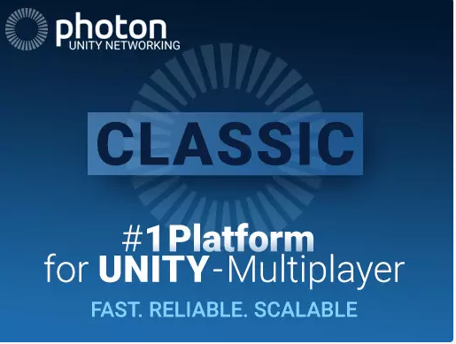
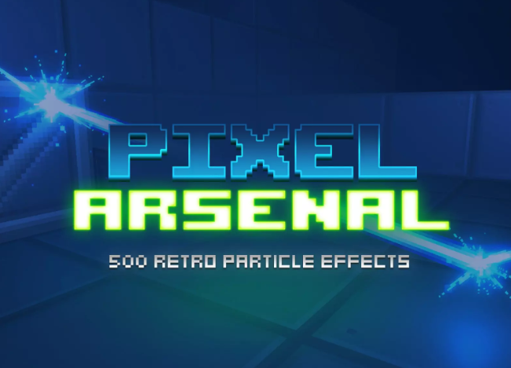
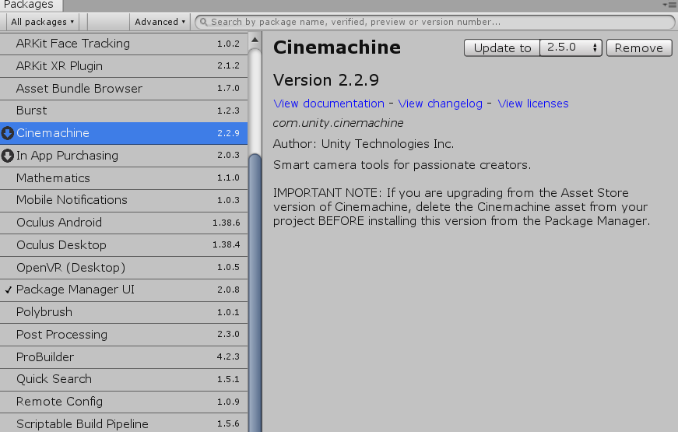
3-2. 사용된 Asset 패키지
-에셋 스토어
Pun2
Pixel Arsenal
-유니티 패키지
Cinemachine

Slide 15
4. 씬 순서도
4-1. 메인메뉴
4-2. 싱글플레이
4-3. 멀티플레이

Slide 16
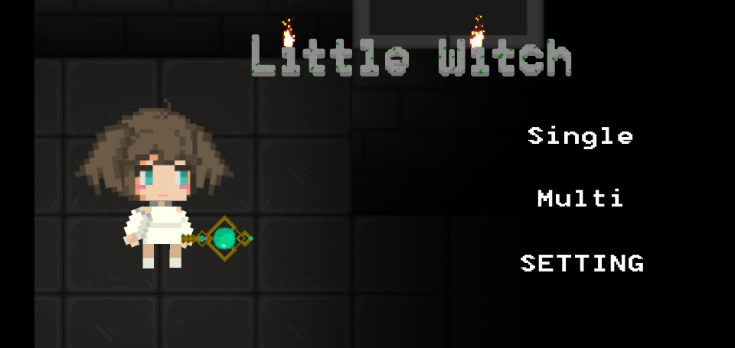
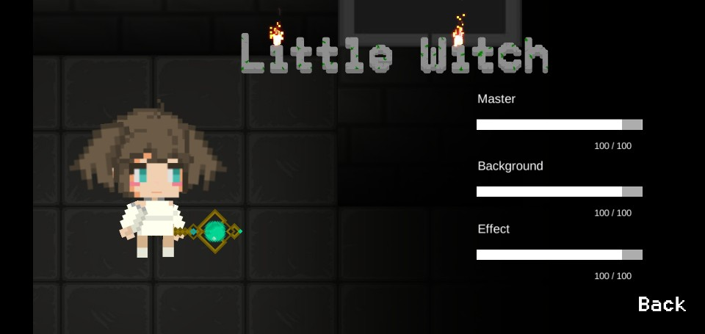
4-1. 메인메뉴
메인메뉴
사운드 설정

Slide 17
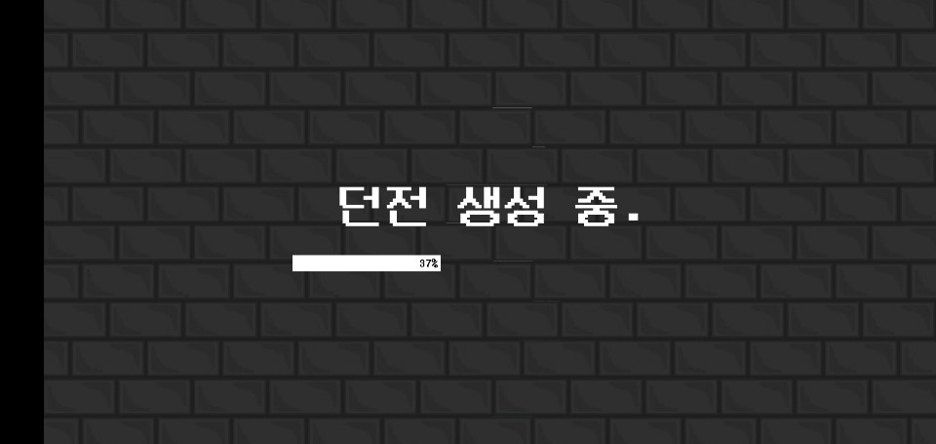
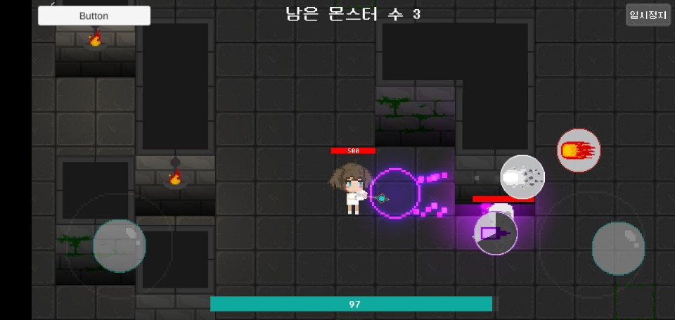
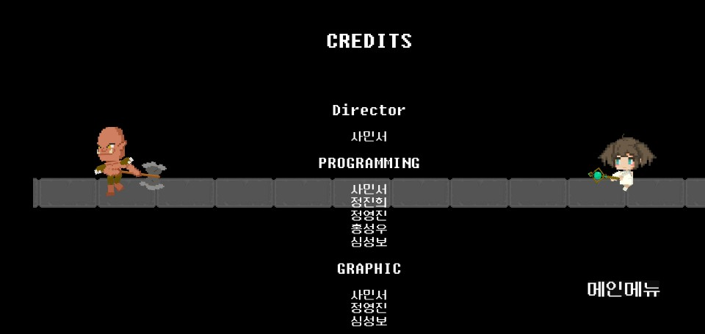
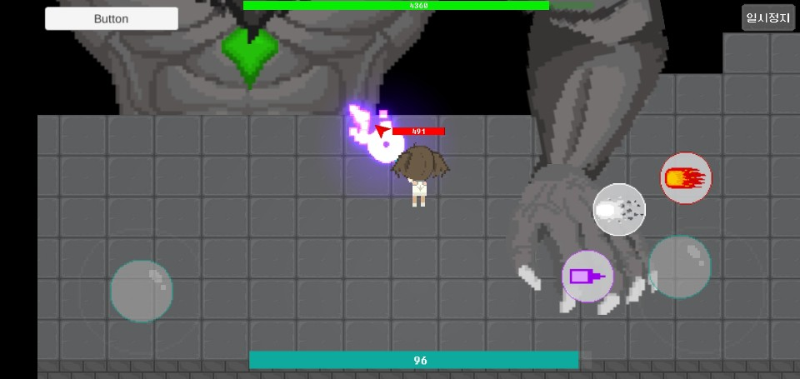
4-2. 싱글플레이
맵 로딩
스테이지
엔딩 크레딧
보스

Slide 18
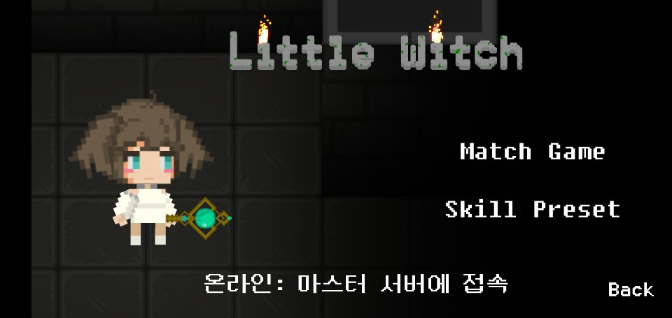
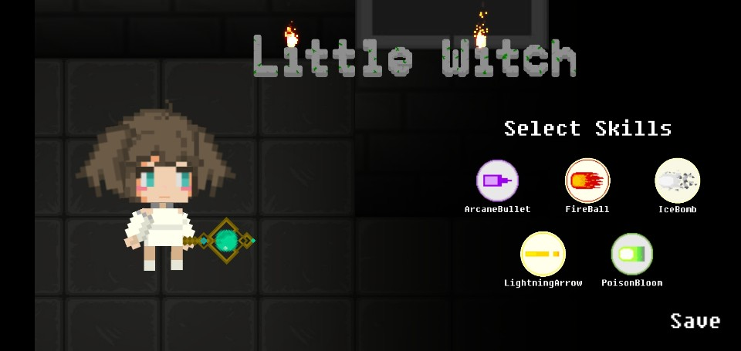
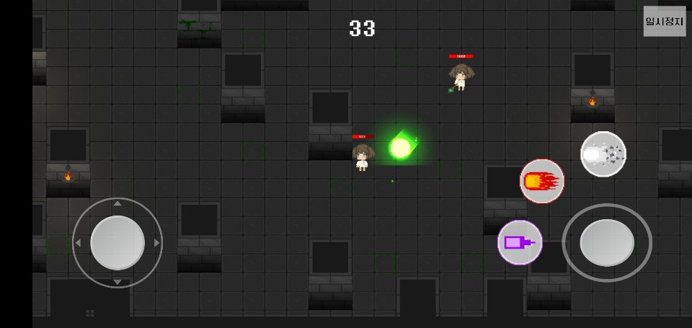
4-3. 멀티플레이
서버 접속
스킬 프리셋 설정
멀티 씬 접속

Slide 19







감사합니다.

